Slide 1

E2
Falhas e dobras
CienTIC 7
Ciências Naturais – 7.º ano

Slide 2
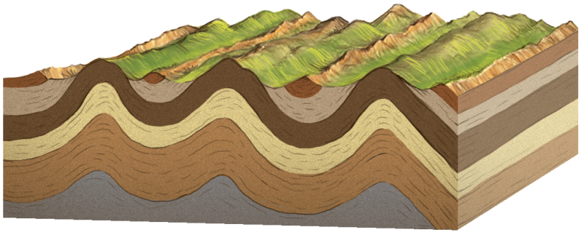
As forças tectónicas associadas à formação de cadeias montanhosas podem formar falhas e dobras.
As dobras resultam de forças compressivas sobre rochas com comportamento dúctil, capazes de sofrer deformação sem quebrar. A deformação é irreversível e permanente.
2/8

Slide 3
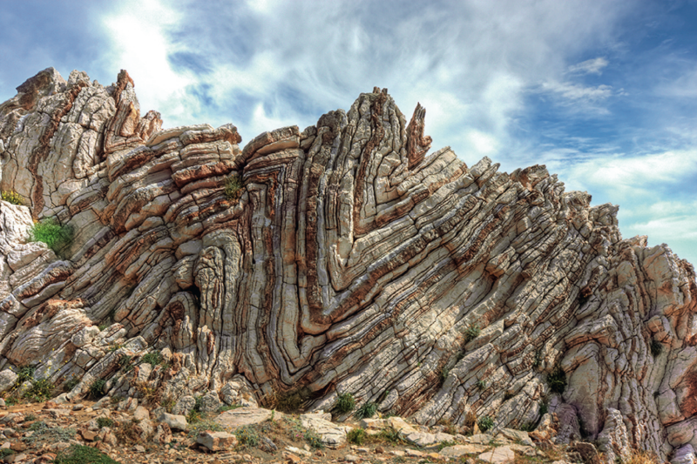
Dobra
?
3/8

Slide 4
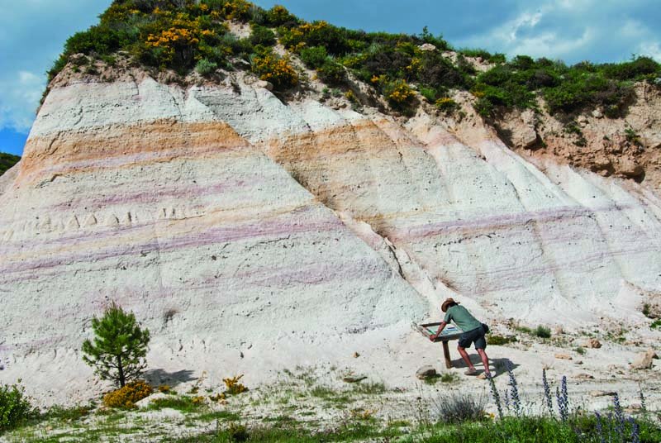
Falha
Teto
?
?
Muro
?
As falhas resultam, geralmente, de forças compressivas ou distensivas sobre rochas com comportamento frágil, que partem devido à sua elevada rigidez.
4/8

Slide 5
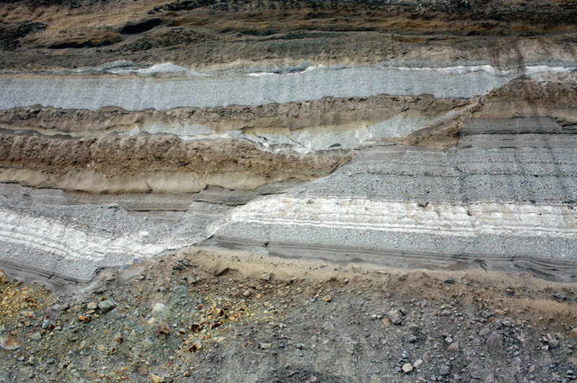
Teto
?
Falha
?
Muro
?
5/8

Slide 6
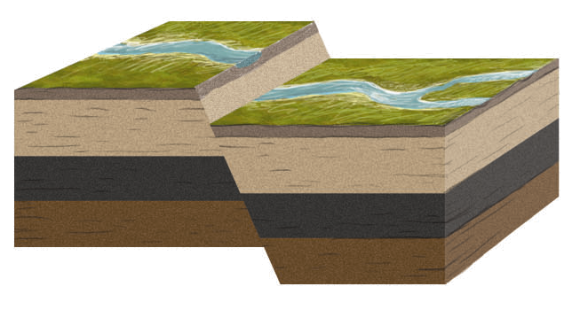
As falhas normais resultam da ação de forças distensivas.
O teto desce relativamente ao muro.
6/8

Slide 7
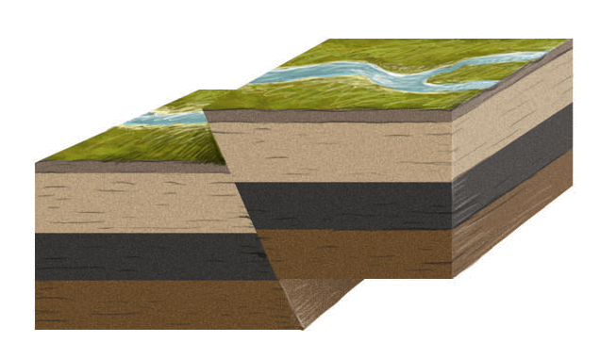
As falhas inversas resultam da ação de forças compressivas.
O teto sobe relativamente ao muro.
7/8

Slide 8
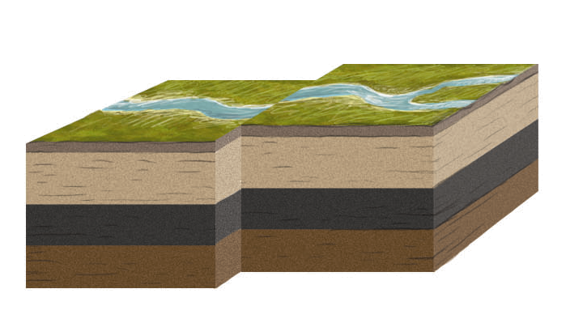
As falhas transformantes resultam da ação de forças de desligamento, que são horizontais e opostas.
8/8

